Slide 1
작물 생장 모니터링 및 알람 자동화 기능을 갖춘
스마트팜 시스템
SSG
지도 교수: 이현빈
20171758 홍성민 20181629 이보성
20201733 마하나로 20201785 이지원

Slide 2
순서
1
4
시스템 구성도
시스템 성능 요구사항 테스트
2
5
주요 기능목록 및 설명
팀원 역할
3
6
주요 알고리즘 및 설계 방법
데모 & 앞으로의 계획

Slide 3
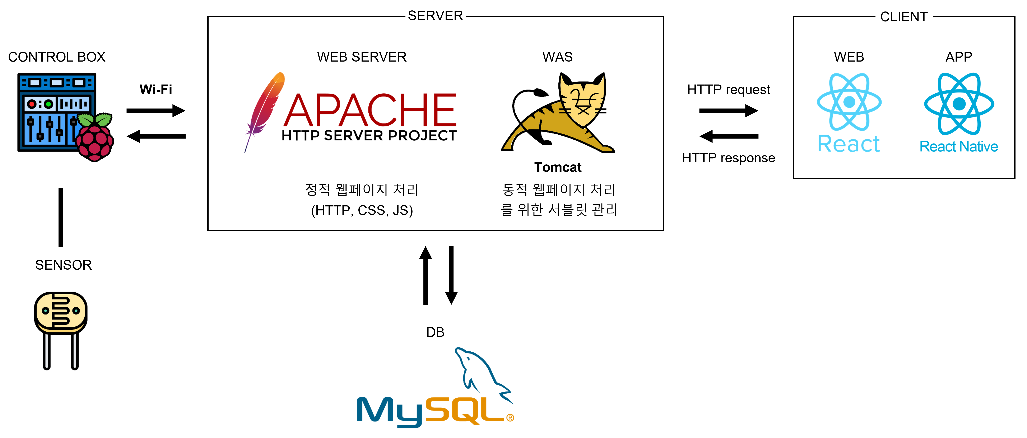
1 시스템 구성도
전체 시스템 구성도

Slide 4
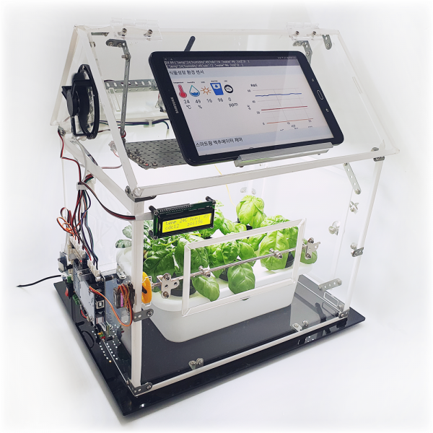
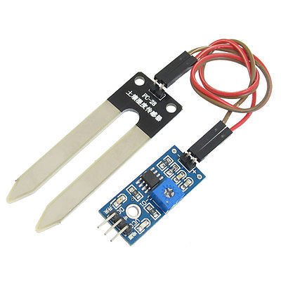
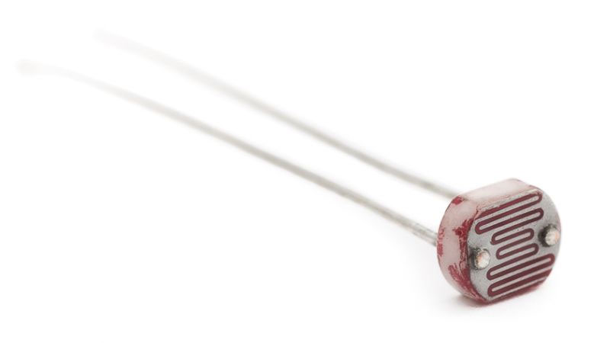
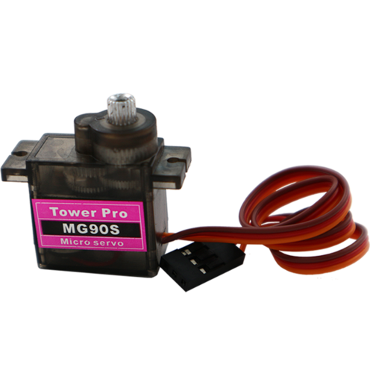
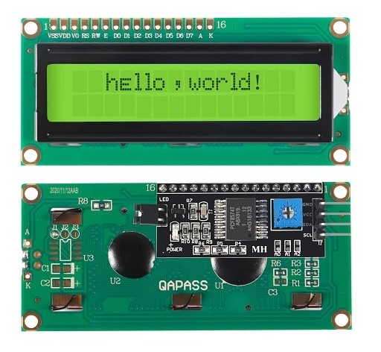
1 시스템 구성도
스마트팜 구성도
조도센서 |  | 스마트팜 내부 빛의 세기를 측정 하기 위한 센서
토양수분센서 |  | 작물이 자라는 화분 속 토양에 포함된 수분의 정도를 측정하기 위한 센서
LCD I2C (16*2, char) |  | 스마트팜 시스템 내부의 장착된 센서들의 값을 표기하기 위한 LCD
서보모터 |  | 스마트팜 벽에 설치된 문을 개폐하기 위해 사용되는 회전 모터

Slide 5
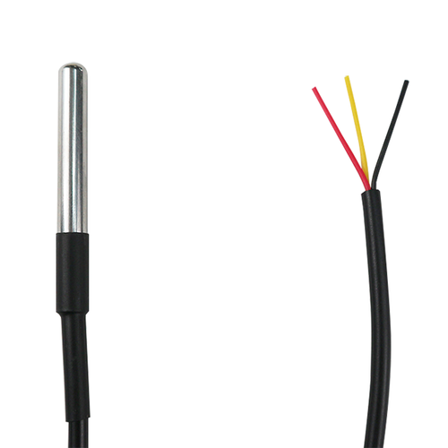
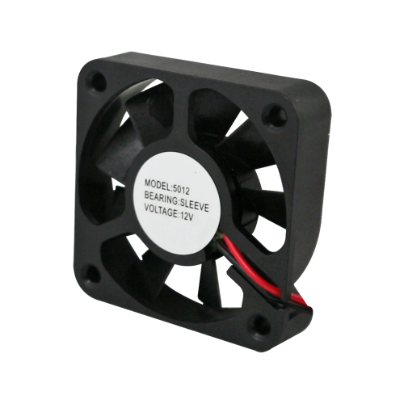
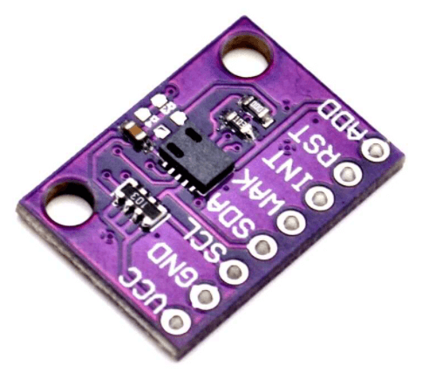
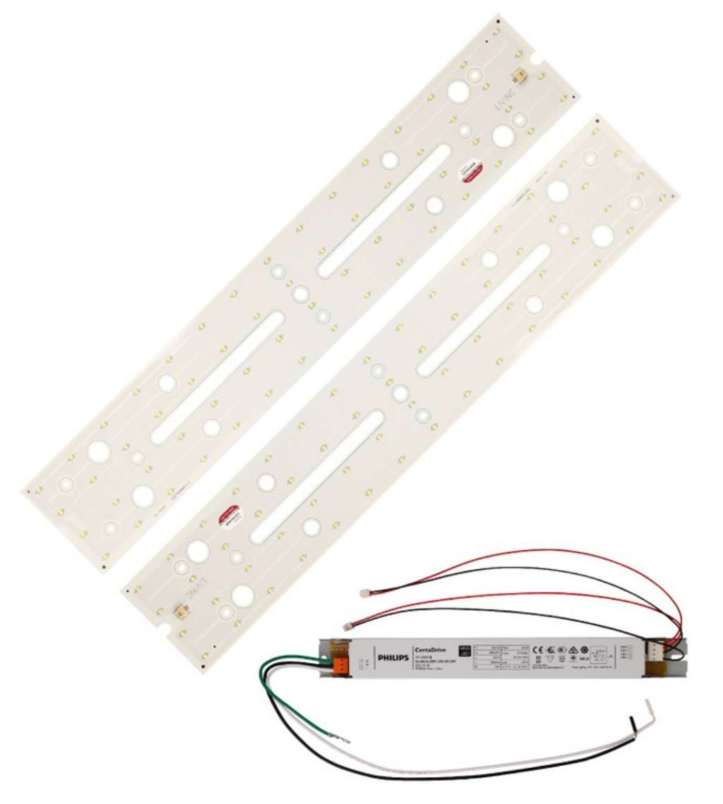
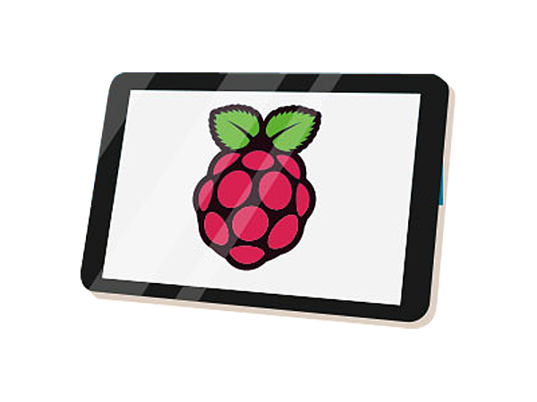
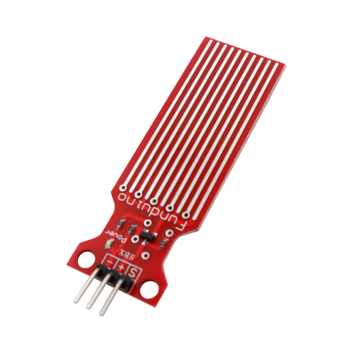
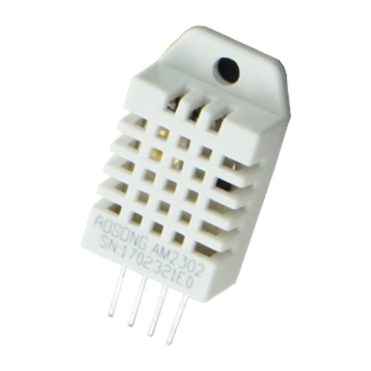
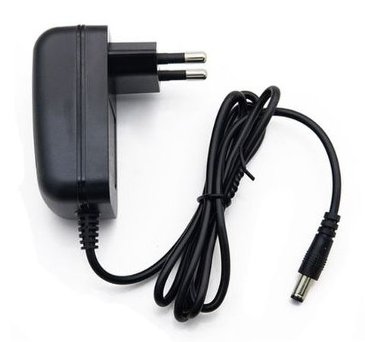
1 시스템 구성도
스마트팜 구성도
LED |  | 식물의 광합성을 위한 빛(조명)을 제어하는 LED
환기팬 |  | 실내 공기의 순환을 제어하는 기능
온·습도센서 |  | 스마트팜 내부 온·습도를 측정하기 위한 센서
수위측정센서 |  | 스마트팜 외부에 연결된 수조 속 수위를 측정하기 위한 센서
디스플레이 |  | 스마트팜의 동작을 관리할 수 있는 터치 스크린
CO2e센서 |  | 스마트팜 내부 온실가스의 양을 측정하기 위한 센서
방수형 온도센서 |  | 스마트팜 외부에 연결된 수족 속 수온을 측정하기 위한 센서
12V 전원 아답터 |  | 외부 전원 공급을 위한 아답터

Slide 6
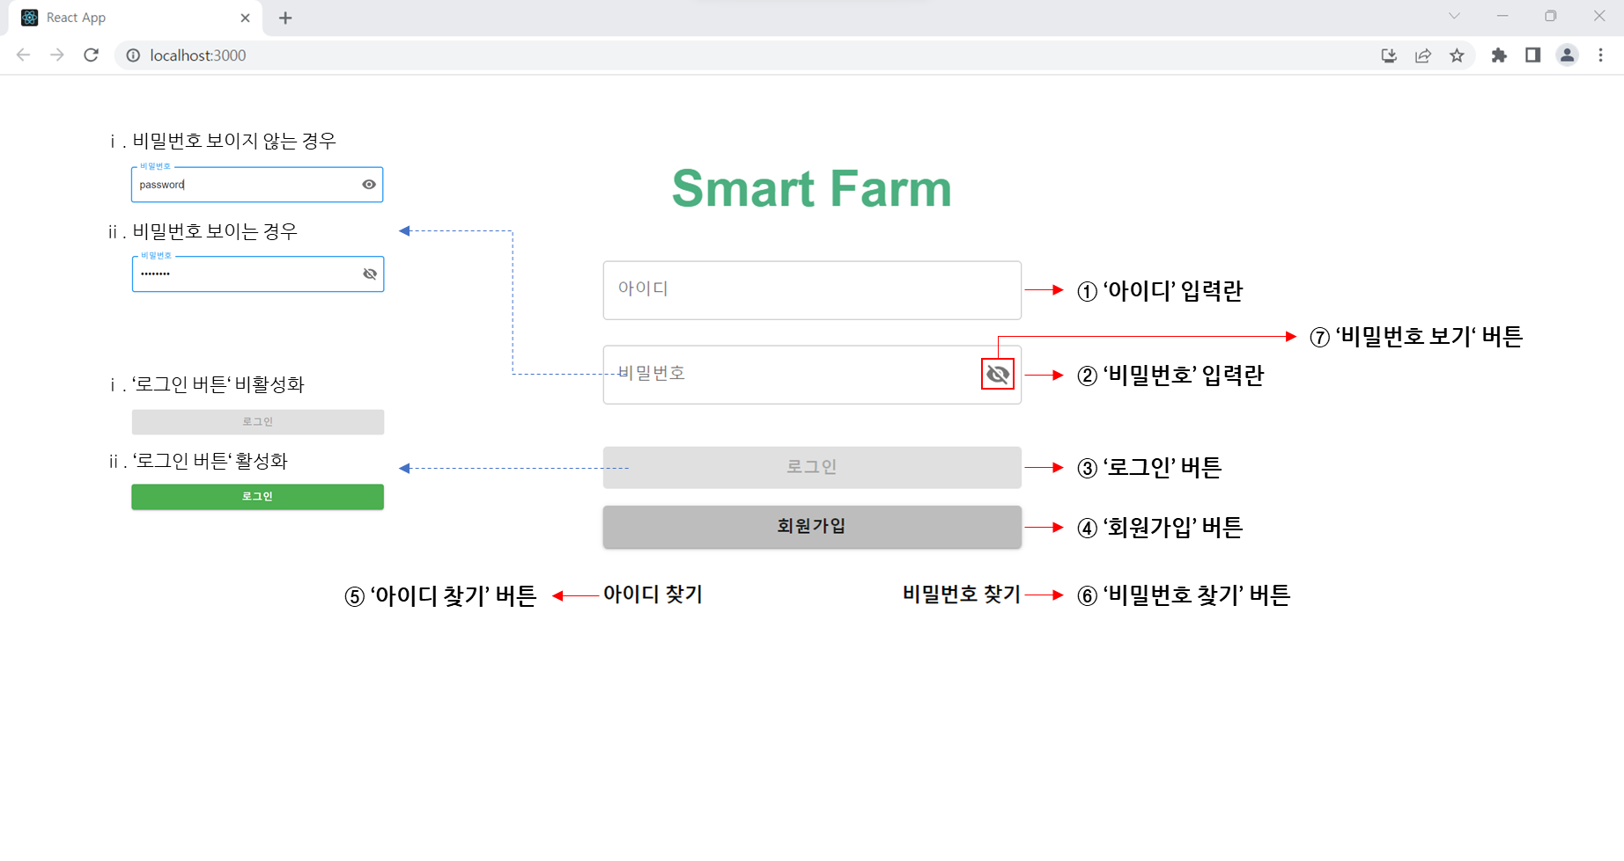
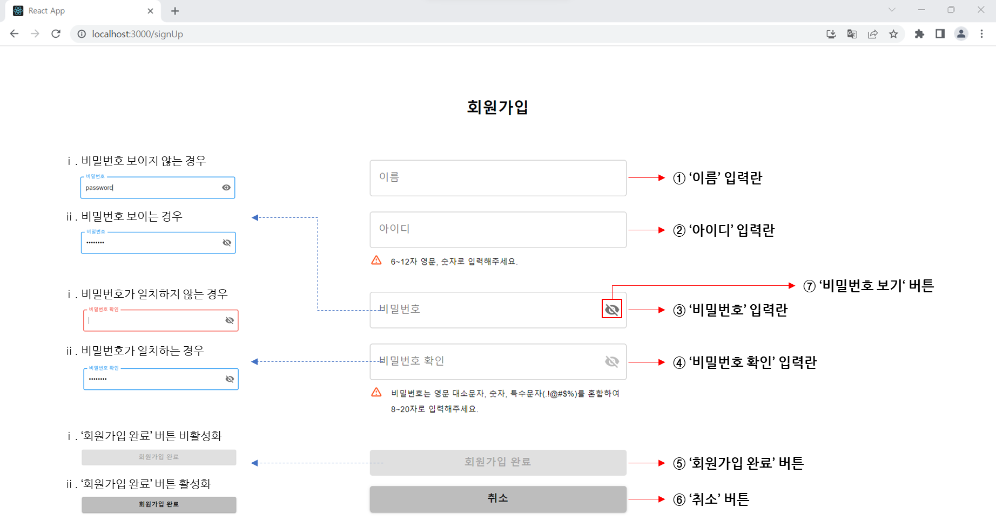
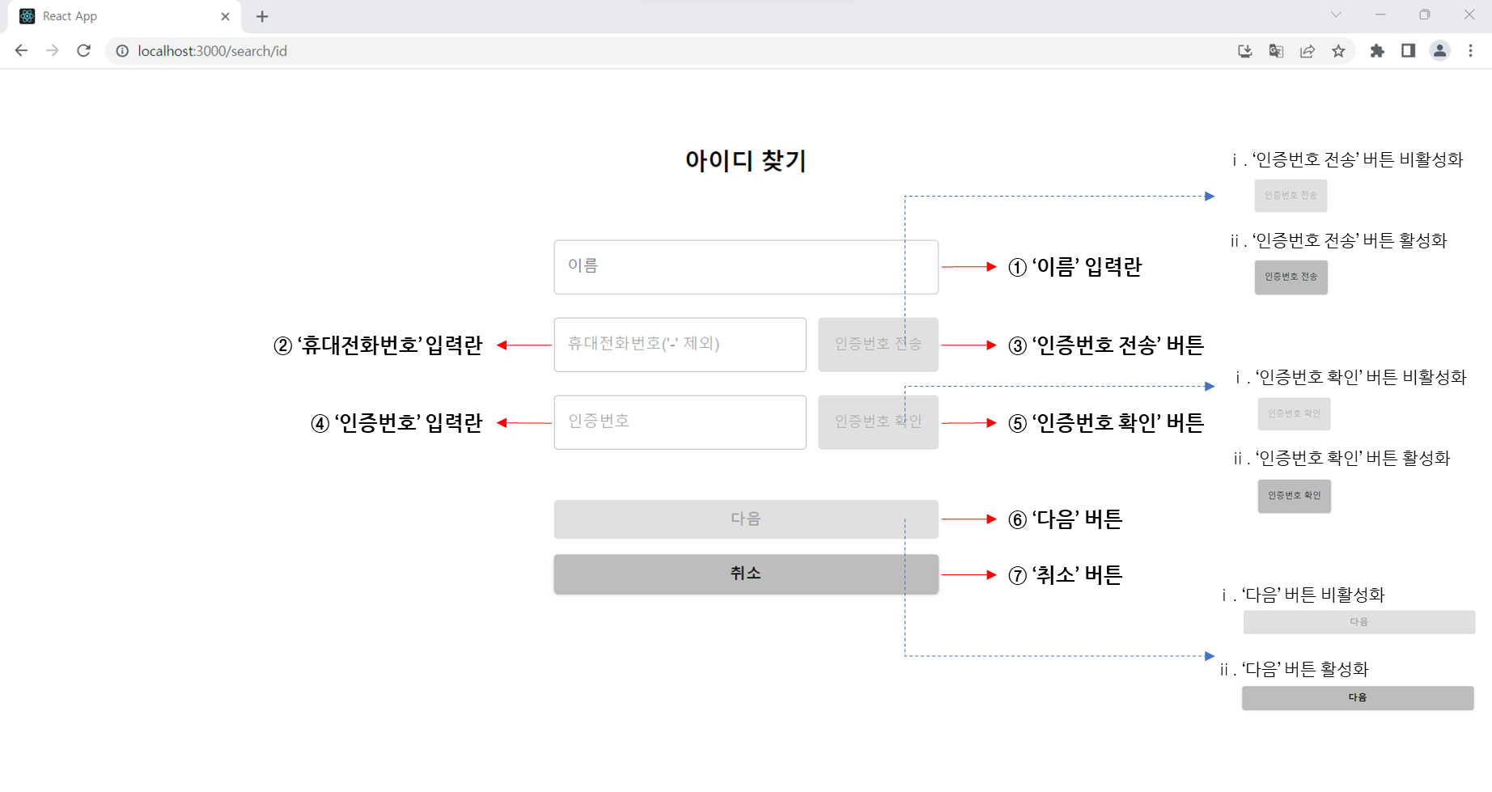
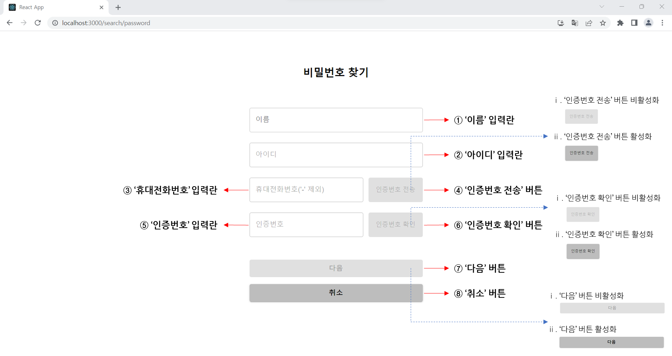
2 주요 기능목록 및 설명
회원가입 & 로그인 관련 기능
로그인하기
회원가입하기
아이디 찾기
비밀번호 찾기

Slide 7
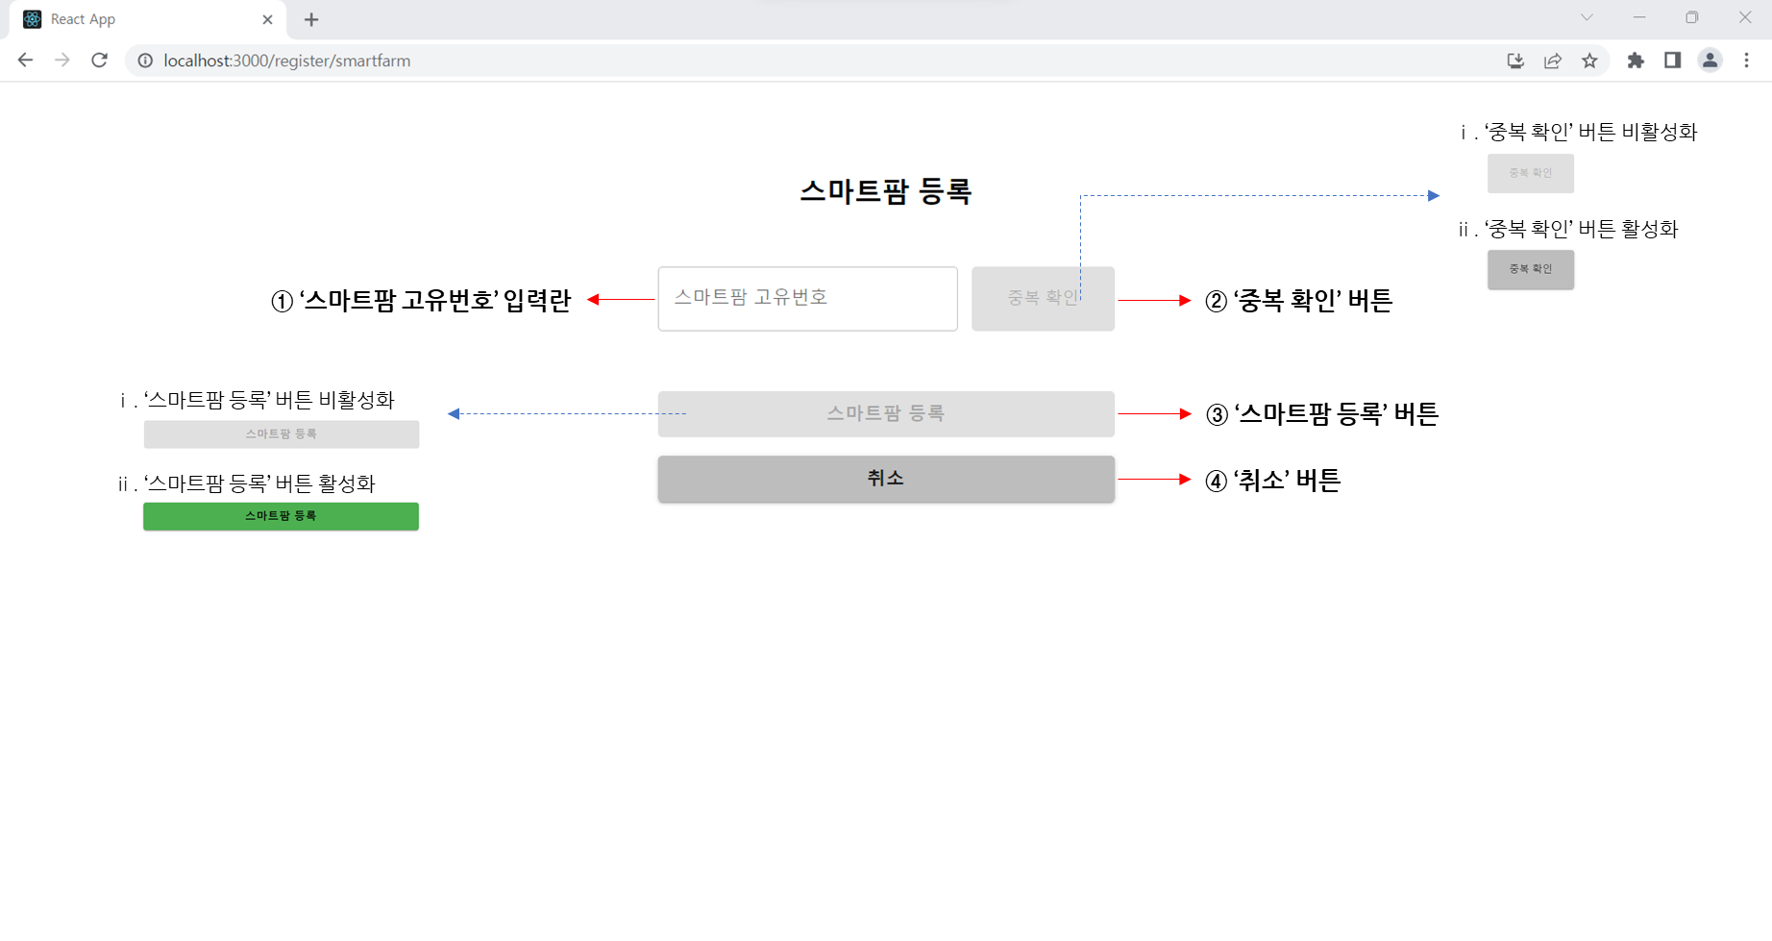
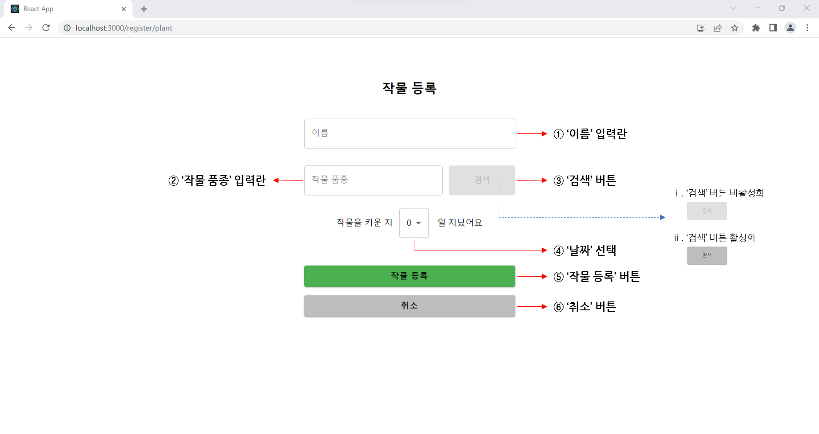
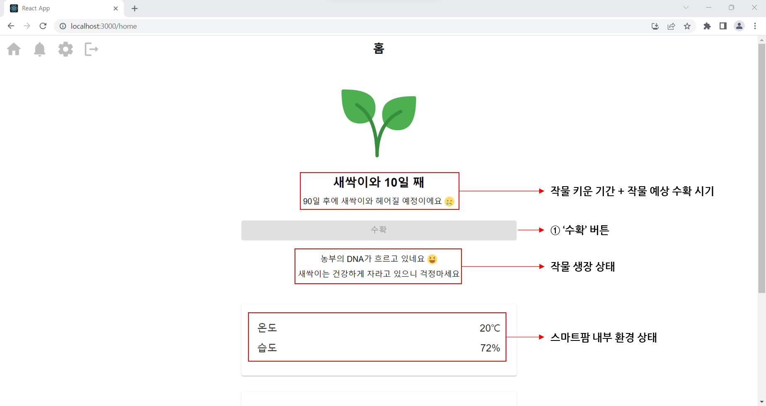
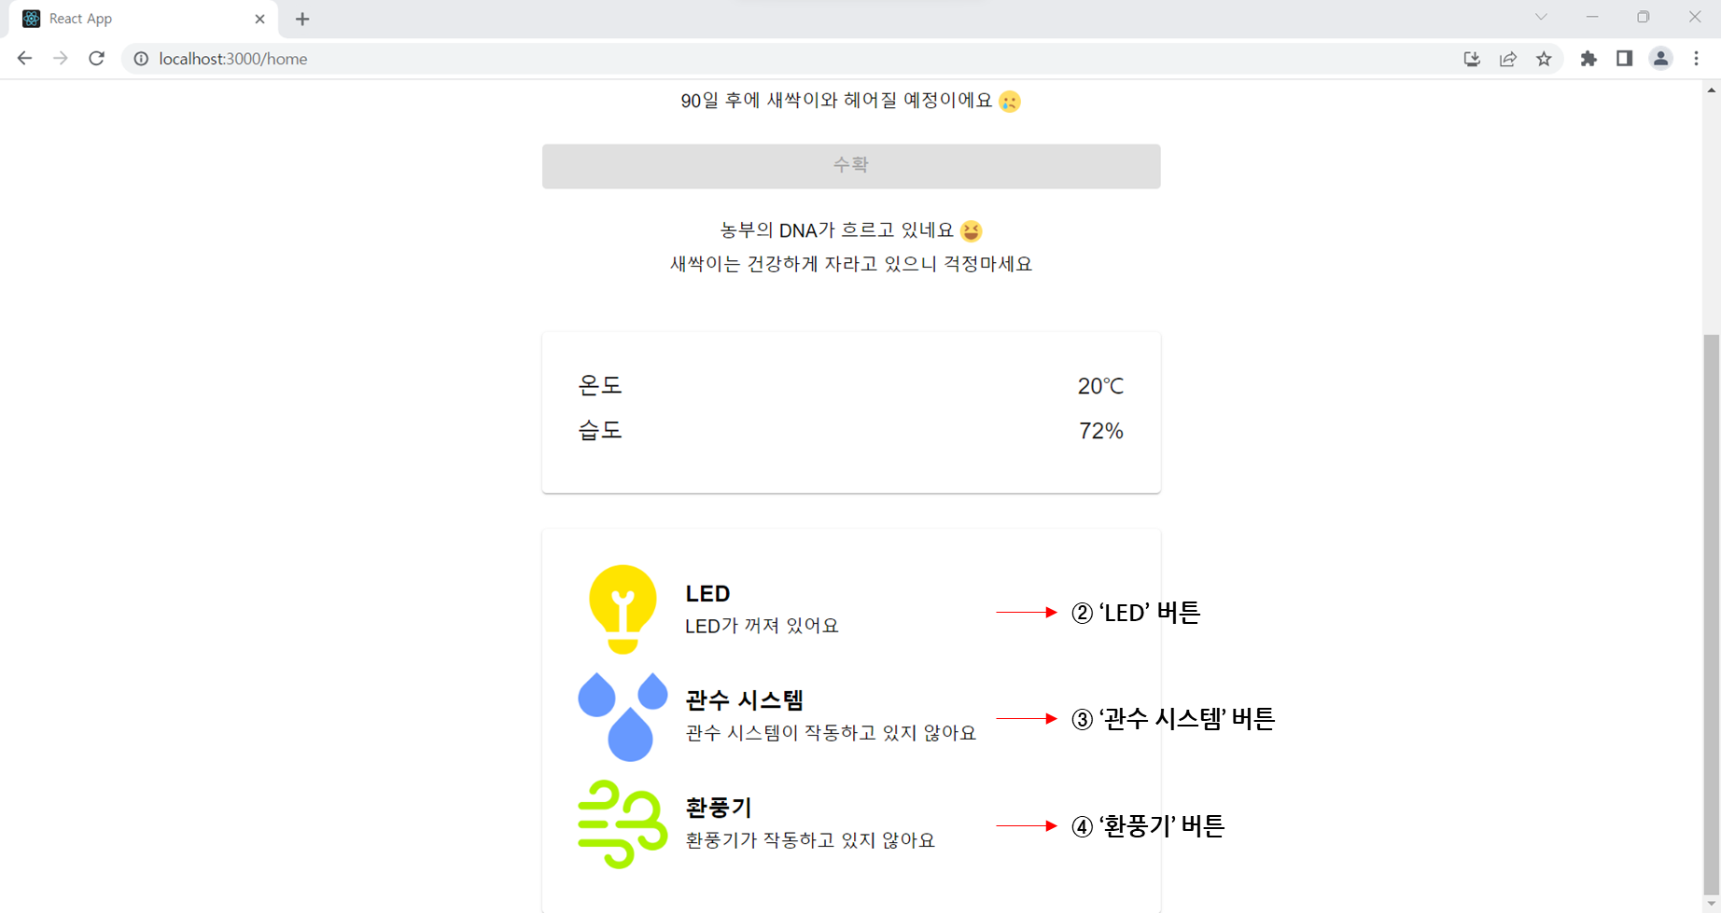
2 주요 기능목록 및 설명
스마트팜·작물 관련 기능
스마트팜 등록하기
작물 등록하기
작물 생장 상태 및 스마트팜 내부 환경 확인하기
스마트팜 시스템 상태 확인하기

Slide 8
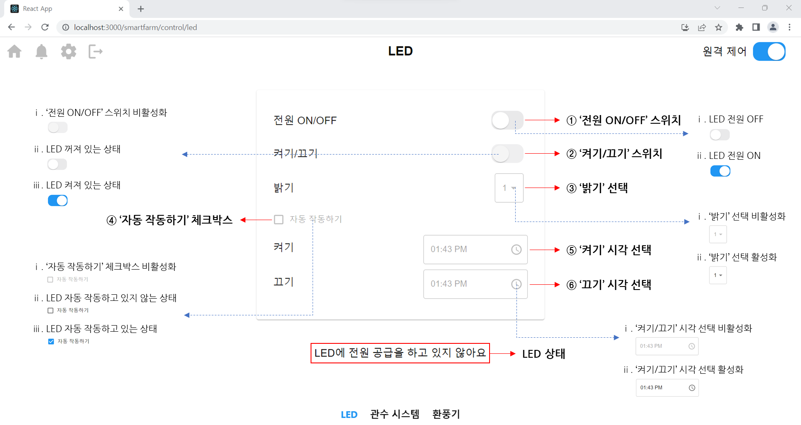
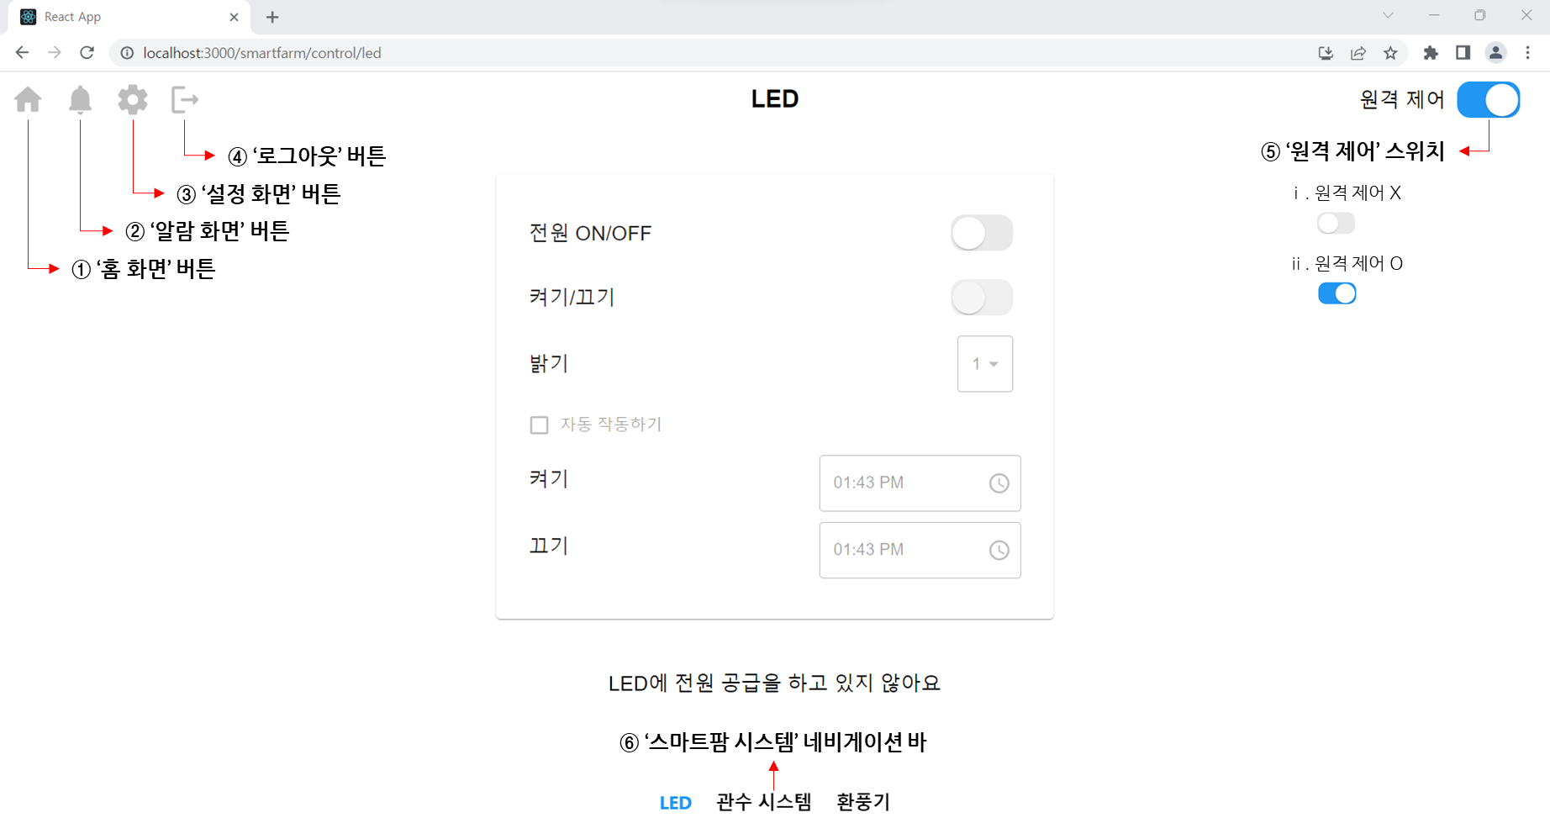
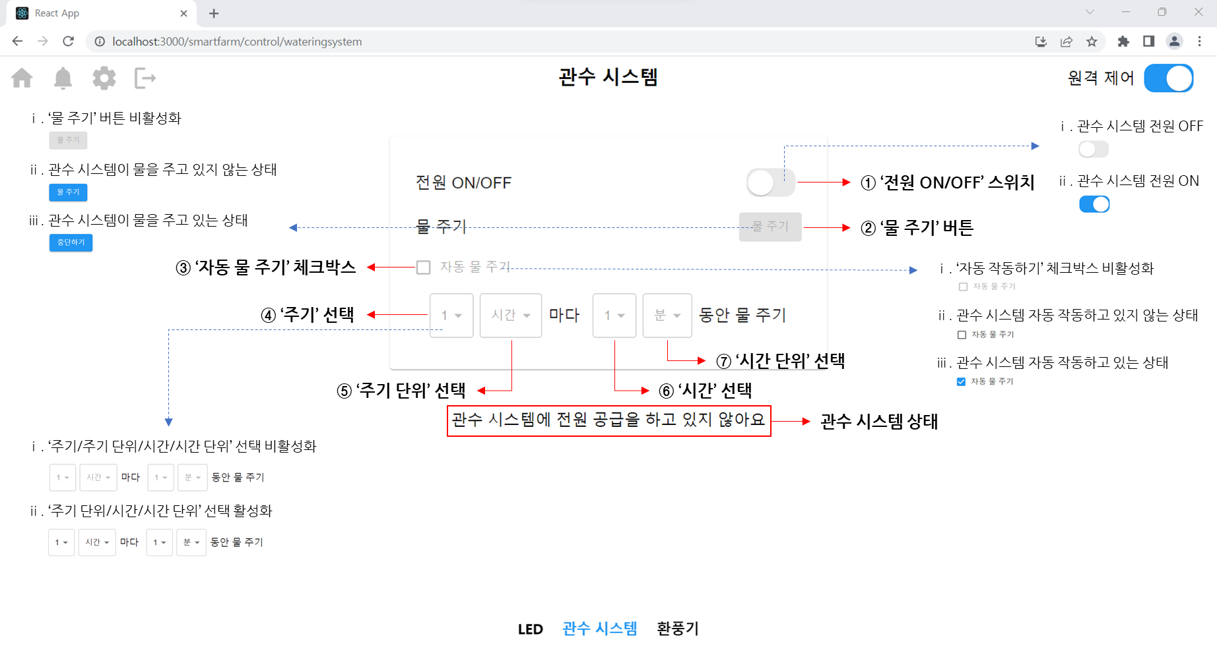
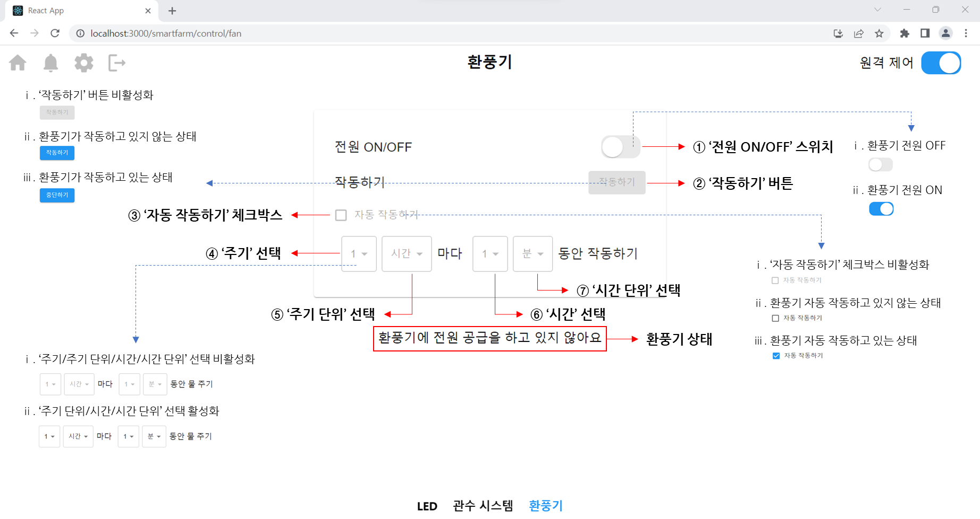
2 주요 기능목록 및 설명
스마트팜 제어 관련 기능
원격 제어하기
LED 상태 확인 및 제어하기
관수 시스템 상태 확인 및 제어하기
환풍기 상태 확인 및 제어하기

Slide 9


3 주요 알고리즘 및 설계 방법
장비: 센서별 적합한 통신방법 적용
sensor
SPI
1-Wire
sensor
I2C
sensor

Slide 10
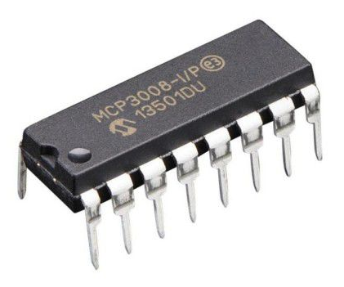
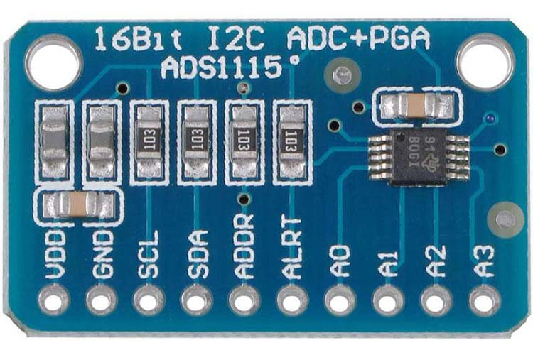
3 주요 알고리즘 및 설계 방법
장비: ADC 기능 구현
ADS1115
MCP3008
RaspberryPi
라즈베리파이 자체적인 ADC 기능이 없어 ADC칩 또는 모듈을 이용하여
센서의 아날로그 값을 디지털 값으로 변환하여 출력

Slide 11
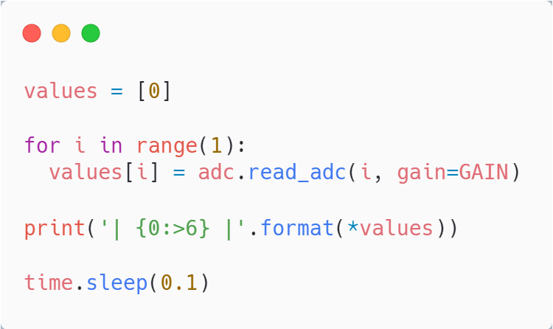
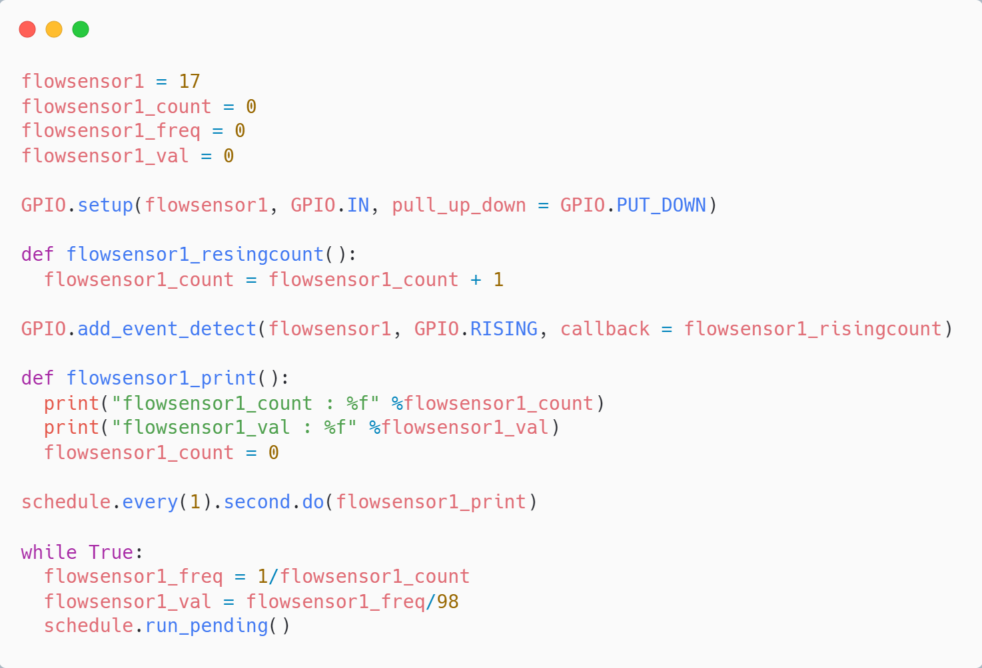
3 주요 알고리즘 및 설계 방법
장비: 동작 중 지연 최소화
time.sleep() 함수와 같은 지연 함수를
사용하는 경우, 해당 시간동안 동작이
지연되는 단점이 있음
스마트팜의 동작 중 time.sleep() 등의 지연 함수를 사용하지 않고,
인터럽트 또는 스케줄링을 이용하여 동작이 부드럽게 이루어질 수 있도록 함

Slide 12
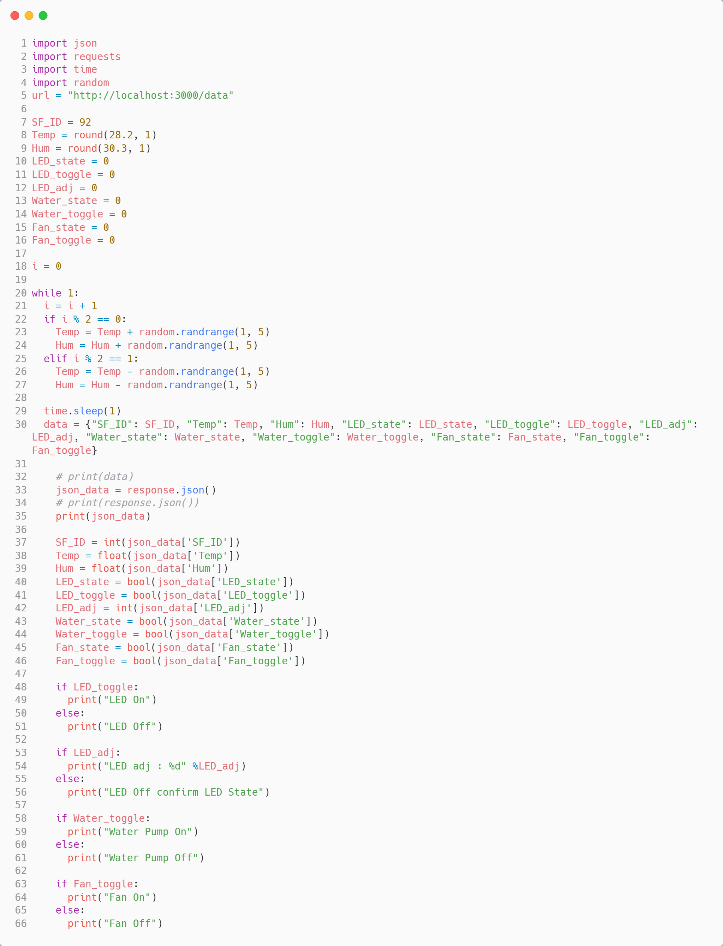
3 주요 알고리즘 및 설계 방법
장비: 데이터 송·수신

Slide 13
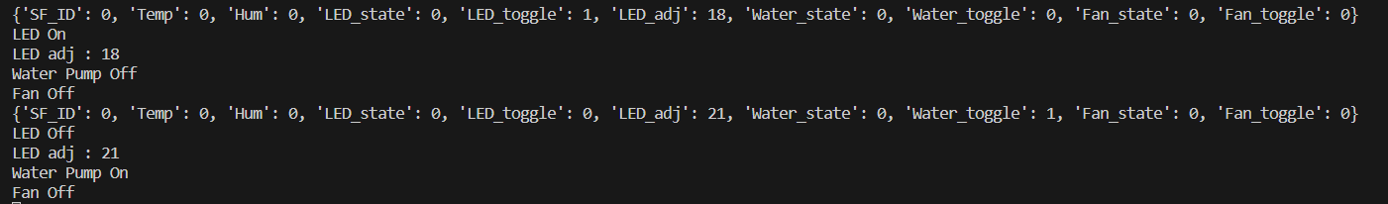
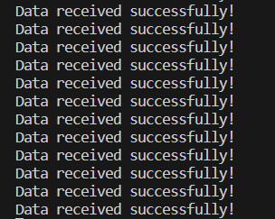
3 주요 알고리즘 및 설계 방법
장비: 데이터 송·수신

Slide 14
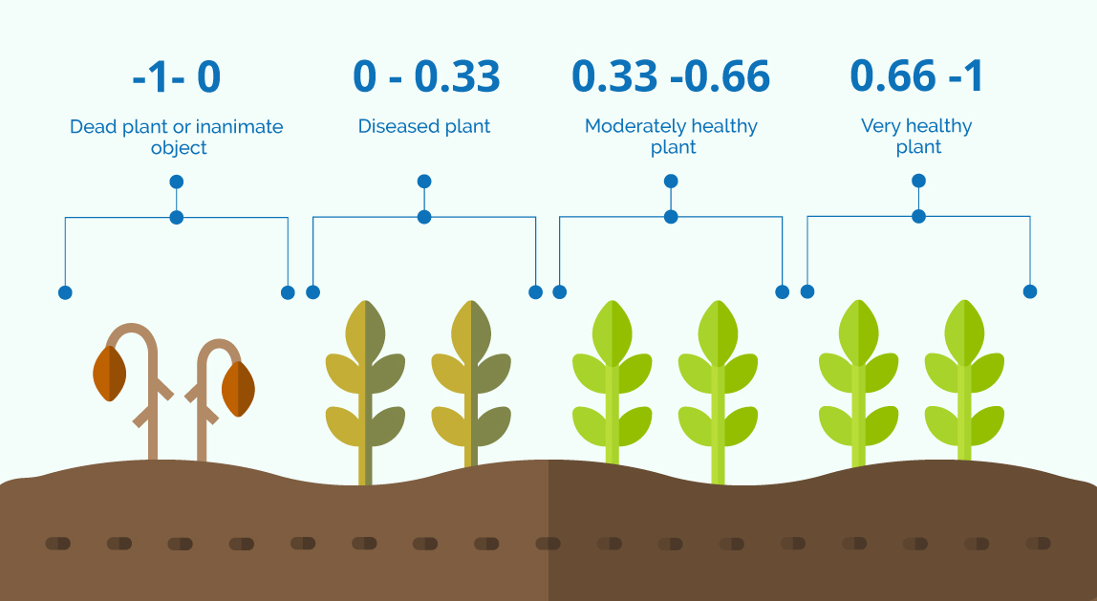
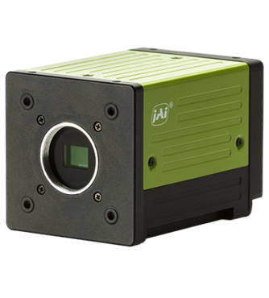
3 주요 알고리즘 및 설계 방법
작물 생장 모니터링: 문제점
작물 생장 상태별 NDVI
멀티 스펙트럼 카메라

Slide 15
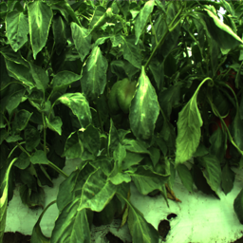


3 주요 알고리즘 및 설계 방법
작물 생장 모니터링: RGB 이미지를 이용한 NDVI 추정 알고리즘
start
RGB image
RGB image
Translate RGB image into NIR image
with Cycle GAN
Convert NIR image into float
Convert RGB image into float
fake NIR image
Extract a channel from NIR image
Extract RED channel from RGB image
Calculate NDVI
Normalize NDVI
fake NDVI image
end

Slide 16
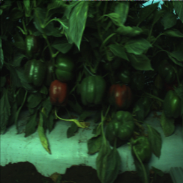

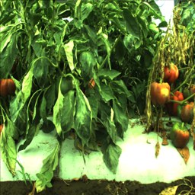

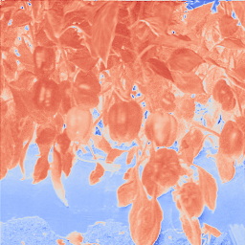
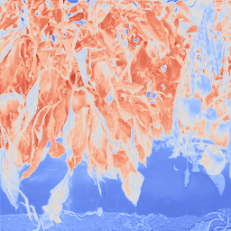
3 주요 알고리즘 및 설계 방법
작물 생장 모니터링: NDVI 산출 평가
RGB image
real NDVI image
fake NDVI image
실제 NDVI와 생성된 NDVI 지수의 차이
 | Min. | Max. | Avg. | STDev.
전체 이미지 | 0.84 | 0.31 | -0.05 | 0.16
좌측 상단 25% | 0.76 | 0.30 | 0.03 | 0.09

Slide 17
3 주요 알고리즘 및 설계 방법
Spring Boot: 데이터 처리 구조도
request
Controller
Servelt
User
(Client)
View
Model
DB
Java Bean
response
Application Server
Enterprise Server
(Data Sources)
MVC 패턴

Slide 18
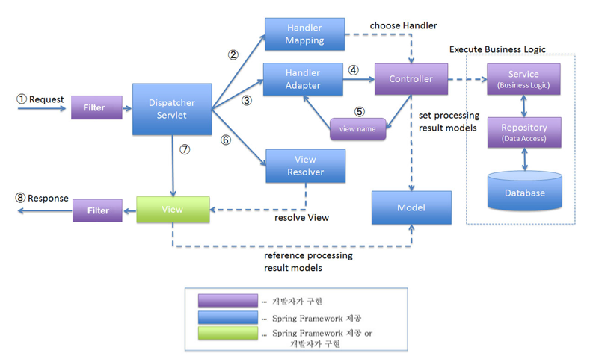
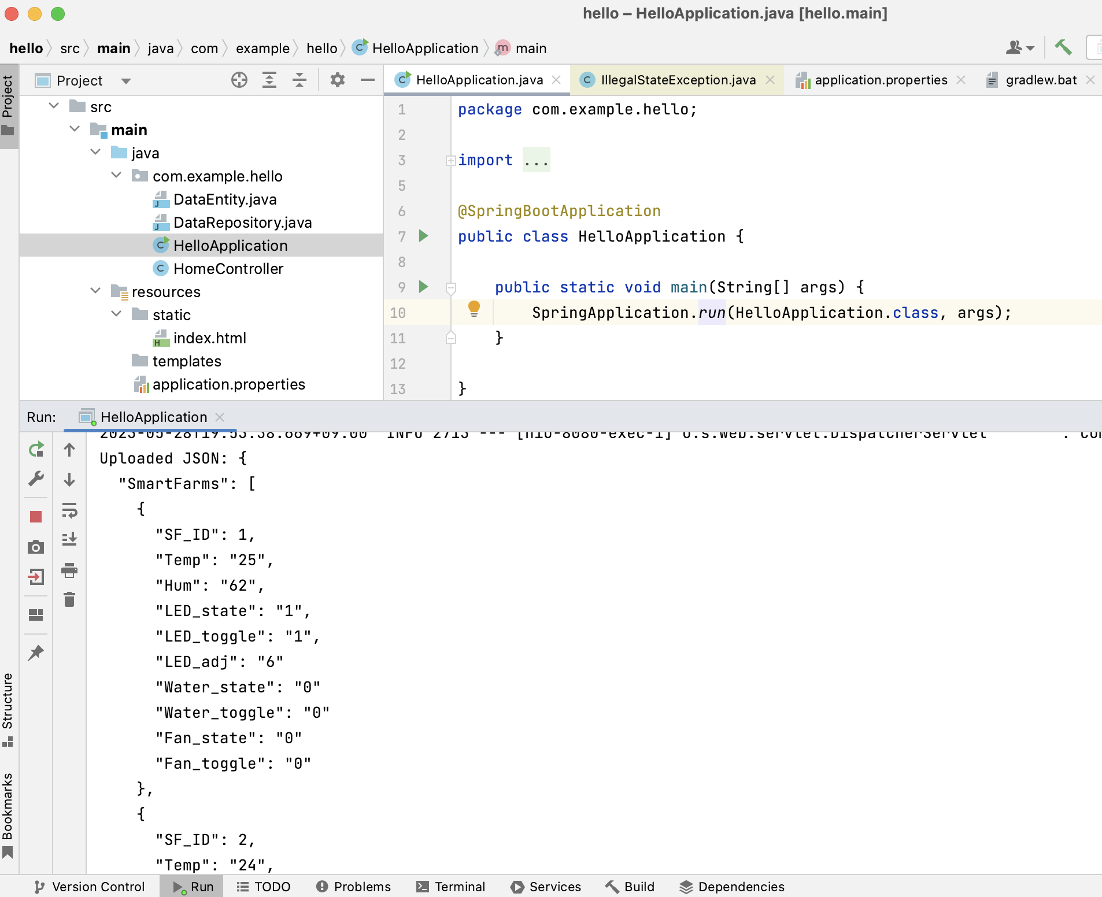
3 주요 알고리즘 및 설계 방법
String Boot: 데이터 처리 구조도
Spring MVC 패턴
DB 연동 결과
MVC 패턴을 이용하여 Controller → Service → Repository 구조로 데이터 처리

Slide 19
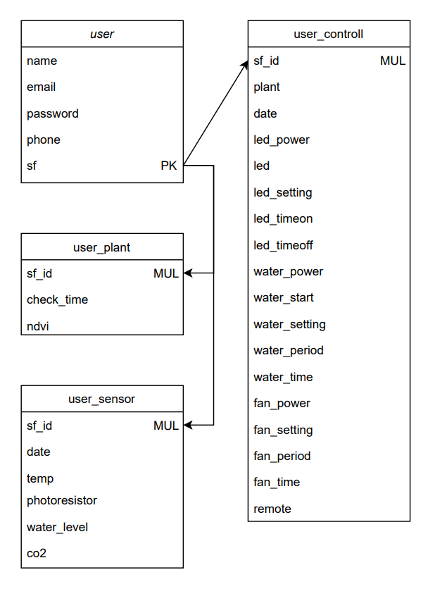
3 주요 알고리즘 및 설계 방법
Spring Boot: 데이터베이스
데이터베이스 테이블

Slide 20
3 주요 알고리즘 및 설계 방법
Redux: 글로벌 상태 관리
Dispatcher
Actions
Store
Reducer
R
components: View
modules: Actions + Reducer
containers: Dispatcher
View
R
R
React
Components
State
Redux diagram

Slide 21
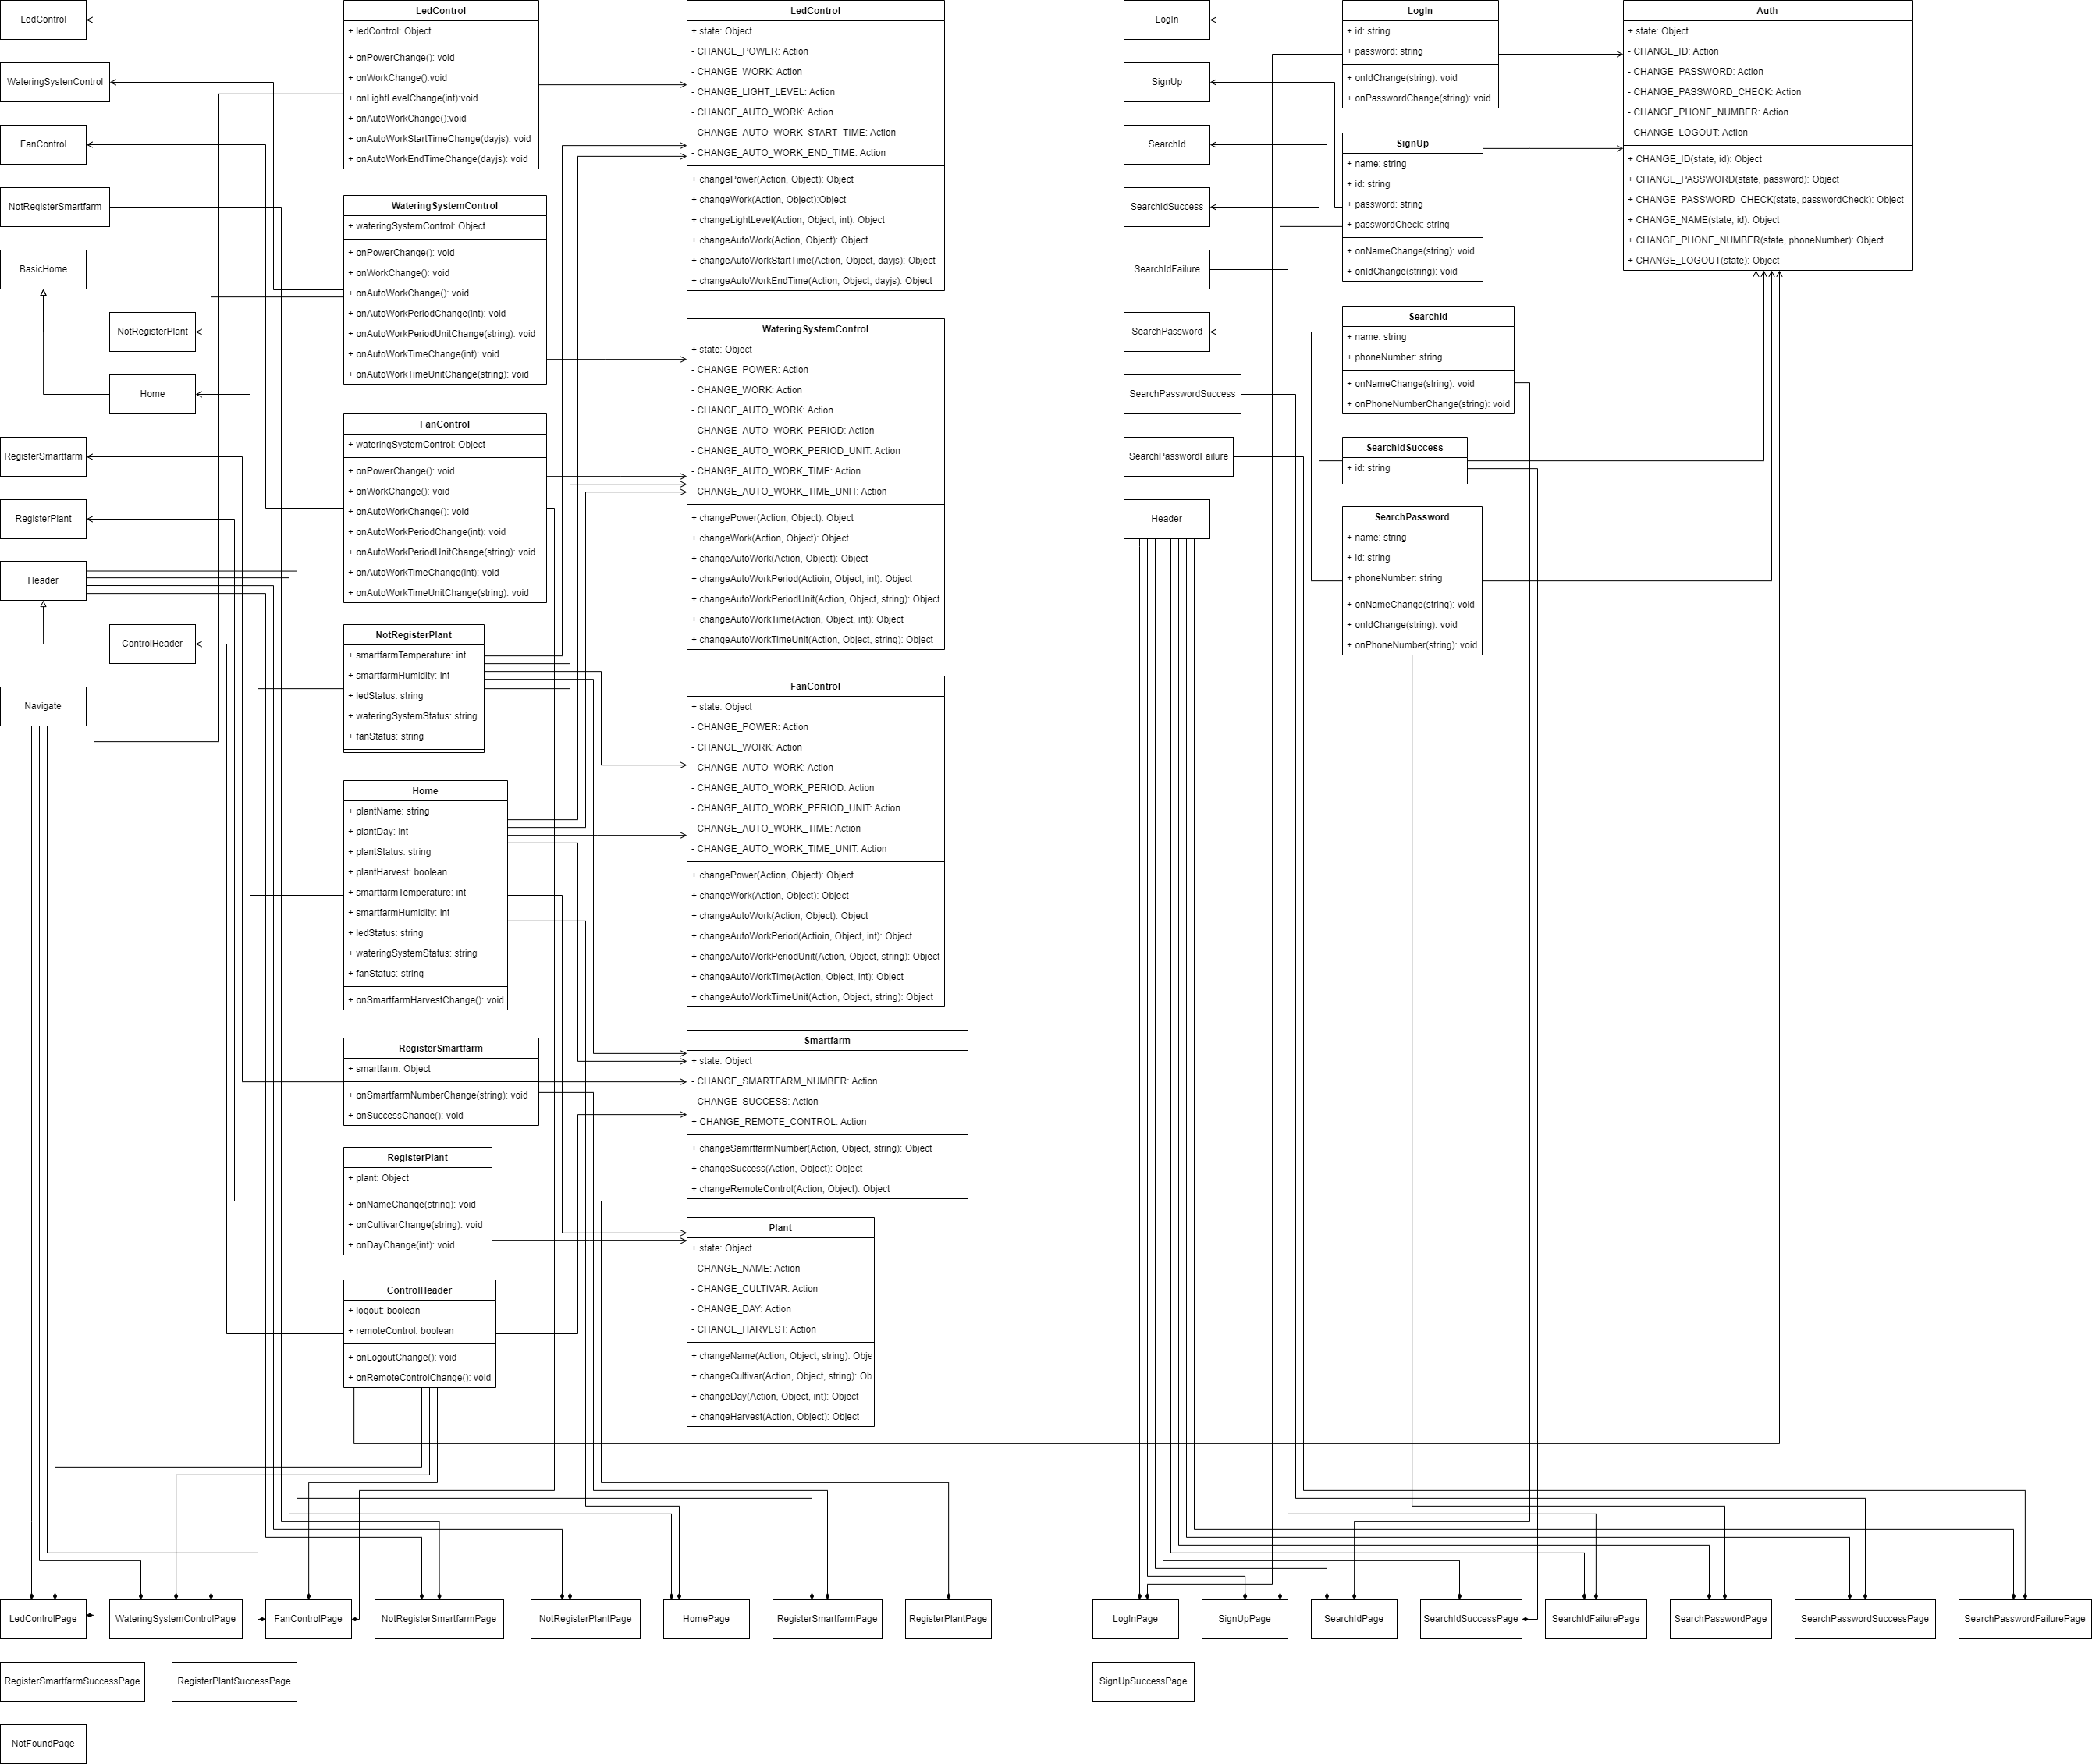
3 주요 알고리즘 및 설계 방법
Redux: 웹 전체 diagram
page
component
container
module

Slide 22
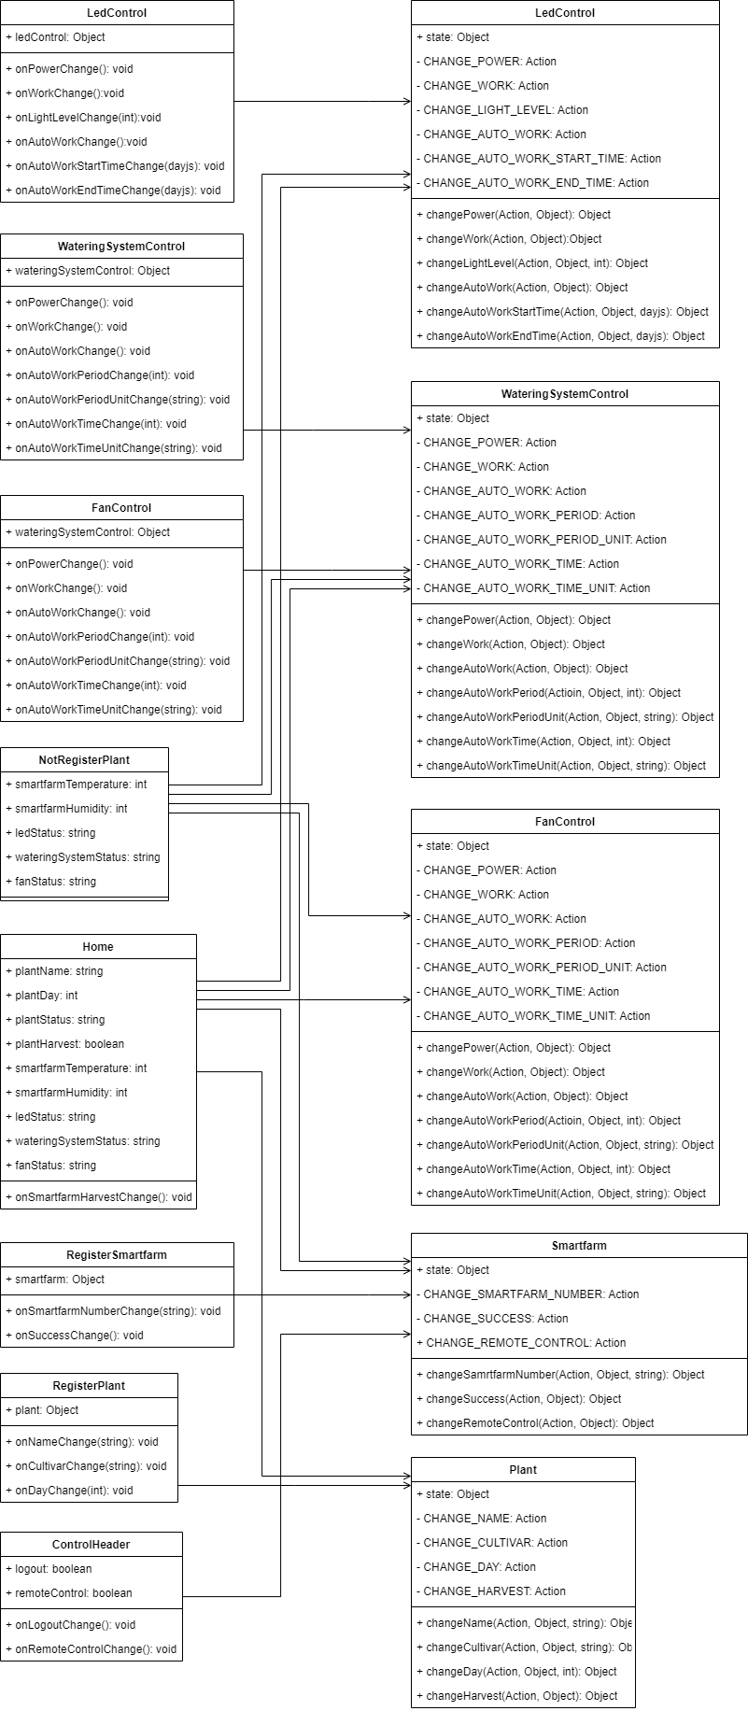
3 주요 알고리즘 및 설계 방법
Redux: 스마트팜 관련 container & module

Slide 23
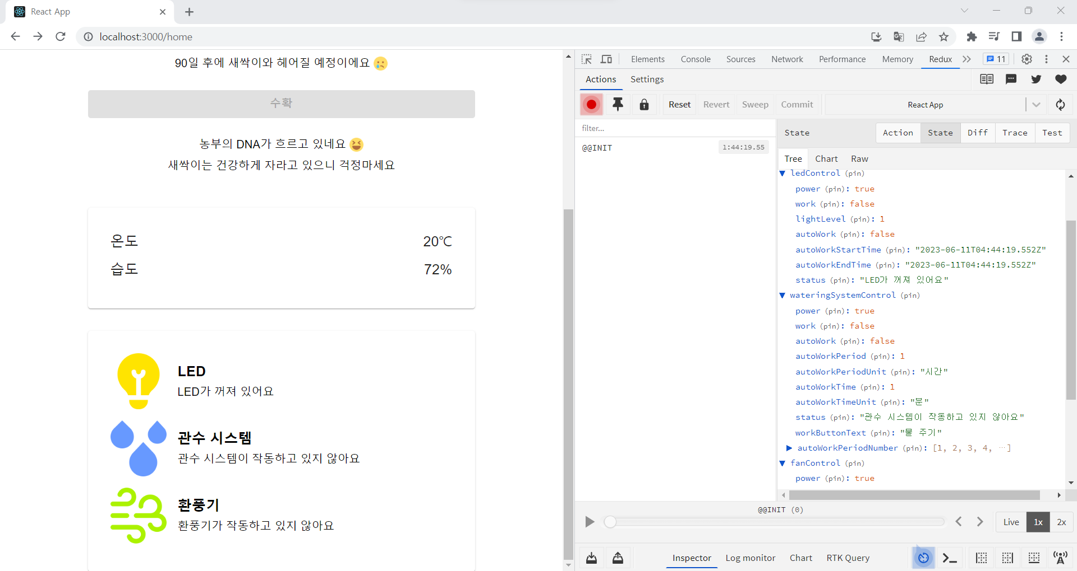
3 주요 알고리즘 및 설계 방법
Redux: 프로젝트에 활용한 결과
Redux를 활용한 글로벌 상태 관리: 홈 화면

Slide 24
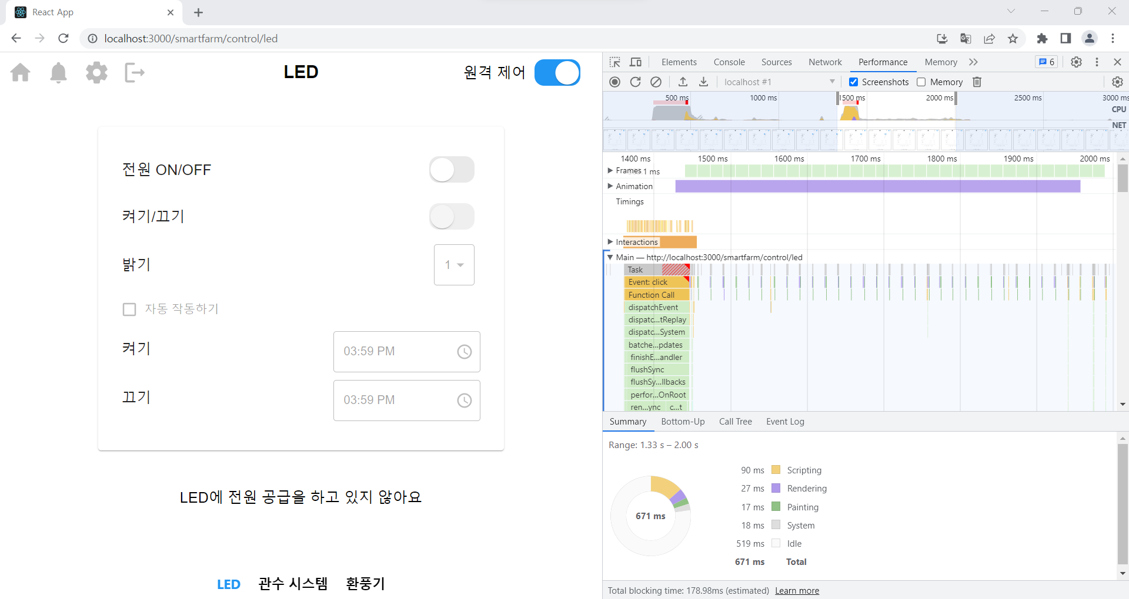
4 시스템 성능 요구사항 테스트
웹 페이지 디스플레이 시간
LED 제어: 전원 ON/OFF 스위치 클릭 시 웹 페이지 디스플레이 시간

Slide 25
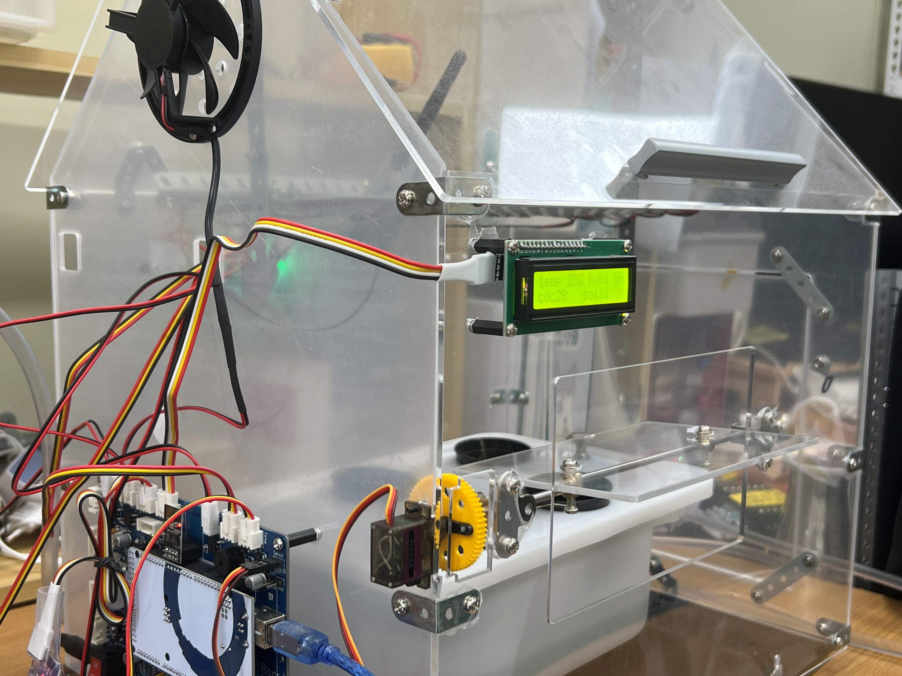
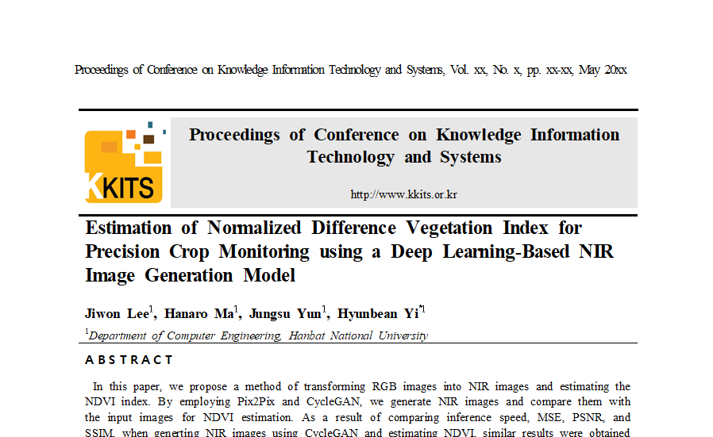
5 팀원 역할
완료된 활동
장비: 이보성
작물 생장 모니터링: 마하나로, 이지원
스마트팜에 장착 센서 및 모듈, 센서 사용을 위한 ADC칩 및 모듈 선정 및 학습
기존 스마트팜 키트에 구현된 기능 분석 및 보완
기존 스마트팜 키트 외에 추가적으로 필요한 센서 선정 : CO2e센서, 수온센서, DHT22 온습도센서 등
관수 시스템 오작동 탐지 및 알람 전송을 위한 큰 규모의 관수 시스템 구축 및 실험
라즈베리파이에서 서버로 JSON 구조의 데이터 송·수신
기존 RGB image to NIR image translation 논문 및 Pix2Pix 와 CycleGAN 학습
Pix2Pix와 CycleGAN을 이용한 RGB image to NIR image translation 학습 및 성능 평가
해당 내용을 토대로 한 논문 작성

Slide 26
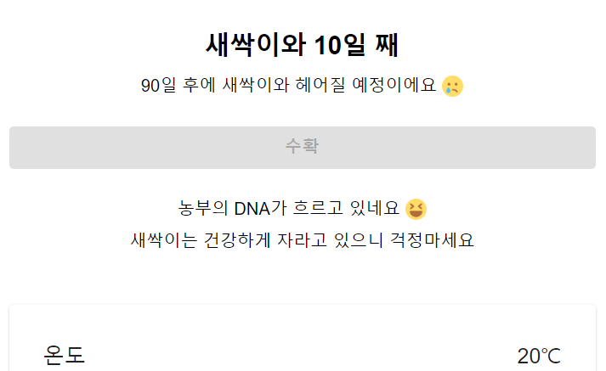
5 팀원 역할
완료된 활동
백엔드: 홍성민, 마하나로
프론트엔드: 이지원
SpringBoot 개발 학습 : MVC, 내장 Tomcat 서버, 스프링 컨테이너, JDBC, JPA 등
SpringBoot와 MySQL를 연동하여 test JSON 데이터 파일을 처리하는 기능 구현 : JPA 내부에서 JDBC API를 사용하여 SQL를 호출하고, DB와 통신
React 및 React-Router, Redux 학습
React를 활용하여 웹 페이지 화면 구성 및 기능 구현 : 회원가입 및 로그인, 작물 생장 상태 & 스마트팜 내부 환경 및 시스템 상태 확인, 스마트팜 시스템 제어
Redux를 활용하여 React 내의 글로벌 상태 관리

Slide 27

6 데모
스마트팜

Slide 28

6 데모 & 앞으로의 계획
웹

Slide 29
6 데모 & 앞으로의 계획
앞으로의 계획
장비
작물 생장 모니터링
스마트팜 외부 수조의 수위를 측정하기 위한 적합한 방법 탐색
스마트팜 모든 센서 및 모듈 라즈베리파이로 연결 (회로도 작성 후 연결)
RGB 카메라를 통해 촬영한 이미지 서버로 전송
스마트팜 제어를 위한 컨트롤 패널 제작
스마트팜 기능 구현 및 시스템 통합 후 테스트
CycleGAN 성능 향상을 위한 방안 탐색
해당 프로젝트에 적용하여 사용자에게 작물 생장 상태에 대한 정보 제공
백엔드
프론트엔드
Flask ↔ SpringBoot ↔ React 연동하는 작업
서버 배포
React를 활용하여 웹페이지 화면 구성 및 기능 구현 : 본인인증, 사용자 정보, 작물 및 스마트팜 설정, 게시판
서버와 데이터 송·수신

Slide 30
감사합니다

